Slide 1
ESCUELA NORMAL DE EDUCACIÓN PREESCOLAR
LICENCIATURA EN EDUCACIÓN PREESCOLAR
CICLO ESCOLAR
2017-2018
Cuadro comparativo de ensayo y monografía y
Cuadro comparativo de referentes bibliográficos
Curso: OPTATIVO
PRODUCCIÓN DE TEXTOS ACADÉMICOS
Ingrid Gissel González Maldonado
3°A N.L. 12
COMPETENCIAS DEL CURSO:
Utiliza la comprensión lectora para ampliar sus conocimientos y como insumo para la producción de textos académicos.
Diferencia las características particulares de los géneros discursivos que se utilizan en el ámbito de la actividad académica para orientar la elaboración de sus producciones escritas
Saltillo, Coahuila de Zaragoza Abril 2018

Slide 2
Introducción
Existen diferentes géneros literarios y documentos que podemos realizar en cualquier momento de nuestra vida porque tiene mucha utilidad, tanto como estudiantes, como maestros, trabajadores, etc.
Varios de los anteriormente mencionados, son analizados en el siguiente cuadro, junto con las características, las funciones que tiene y la estructura que debe de tener para estar correcto, además de algunos tipos.
Todos estos aspectos nos servirán cuando se nos presente la necesidad de realizar algún tipo de documento y además podemos ver cual es el mas adecuado para lo que necesitemos según las funciones y las características.

Slide 3
Conceptos | Características | Funciones | Estructura | Tipos
Monografía: Escritura sobre una única temática. El diccionario de la RAE la define como: Descripción y tratado especial de determinada parte de una ciencia o asunto particular. // Documento que maneja un tema en concreto; utiliza y organiza los datos compilados y procesados, teniendo en cuenta las diferentes fuentes y autor o autores | El objeto de estudio debe ser reconocido por todos Datos nuevos Utilidad Elementos que impugnen o confirmen otras hipótesis | Exponer un tema de manera concreta para profundizar en un investigación científica que ya ha sido realizada o dar comienzo a una nueva | INTRODUCCIÒN: Planteamiento del tema, presentación sintetizada. DESARROLLO: Fundamentación, su función es exponer y demostrar. CIERRE: Resumen completo (argumentos, pruebas y ejemplos) | De compilación: Elige tema Analiza Redacción crítica Opinión personal De Investigación: Tema nuevo Poca indagación (investigación original) De análisis de Experiencias: Sacar conclusiones de experiencias que se comparan con semejantes
Ensayo: Escrito breve que implica la recolección de la información, su discernimiento, profundización, síntesis y la apreciación del autor. | Combina información nueva y vieja Repeticiones innecesarias Orden lógico Uso adecuado de las relaciones causa y efecto Pregunta clave: ¿Sobre qué hago el ensayo? | Argumentar sobre un tema (exposición de argumentos) y convencer al lector. Argumentar – Demostrar - Persuadir | TÌTULO: Enunciado para orientar el tema central PLANTEAMIENTO: delimitar, probar o refutar hipótesis, proponer. CONCLUSIÒN: Reexamina la hipótesis. Presenta recomendaciones BIBLIOGRAFÌA:
Ponencias: Texto argumentativo que se elabora para ser expuesto a manera de una reflexión. | Son derivados de un trabajo de mayor extensión. Deben ser elaboradas pensando en reproducir la estructura general La presentación consta de 20 min. Con un máximo de 1 hora | Exposición de serie de contenidos académicos dentro de un grupo. Presentación de aspectos relevantes en un análisis | Título Autor / Autores Resumen Palabras clave Introducción Marco referencial/ estado del arte Marco conceptual Método Resultados Conclusión Bibliografía | Economista Exposiciones científicas Argumentación académica

Slide 4
Referente Bibliográfico | Características | Función | Estructura | Tipo
ABSTRACT | Tienen entre 200 y 600 palabras, según el tipo de texto al que aludan y su función específica | Sintetizar textos, (artículos y eventos académicos) | a. Introducción, b. Objetivos o propósito, c. Metodología, d. Resultados, e. Conclusiones. | Representativo Presentativo
ARTICULO DE INVESTIGACIÒN O PAPER | El artículo de investigación presenta una estructura canónica compuesta por tres apartados. Sin embargo, dicha estructura sufre pequeñas variaciones según se trate de un trabajo de ciencias humanas y ciencias sociales o de ciencias experimentales. | Presentación de resultados de una investigación científica. | Abstract Palabras Clave Introducción Desarrollo Conclusiones Agradecimientos Bibliografía | Estructura canónica Ciencias experimentales
INFORME DE ESTADO DEL ARTE O ANTECEDENTES DE LA CUESTIÒN | Reporta los resultados de un proceso de búsqueda de antecedentes sobre un tema seleccionado | Comunicar información para ser evaluada o analizada por otros | Estructuración lógica dada por el autor del informe | Textual
PROYECTO DE INVESTIGACIÓN | El proyecto de investigación es un documento que describe los objetivos, la fundamentación y las acciones a realizar respecto de un proceso de investigación | Describir aquello que es planificado. | Identificación del proyecto Presentación del problema Estado del arte o antecedentes de la cuestión Justificación del proyecto Marco teórico Objetivos Diseño metodológico | Expositiva Argumentativa
Resumen | Es el tipo textual utilizado cuando se presentan las ideas de otros autores ya sea para incluirlas dentro de un escrito mayor o con fines de estudio | Implica la reelaboración del contenido, siguiendo la estructura dada por el autor del original pero expresado con el vocabulario del autor del resumen | La extensión del resumen depende tanto de la extensión del texto original como del objetivo que persiga el autor del resumen y de las posibles indicaciones que haya recibido para hacerlo. | Descriptiva expositiva

Slide 5
Referente Bibliográfico | Características | Función | Estructura | Tipo
Síntesis temática | El objeto tratado es un tema de estudio y no sólo un texto. Consiste en la recapitulación de las ideas principales de uno o más textos . | Combinar diferentes elementos para conformar un todo. Exige la incorporación de opiniones y datos de otros textos, y el análisis de todos ellos por parte su autor | La síntesis se estructura según subtítulos | Expositiva Argumentativa
Reseña o recensión | Documento Científico Acción de “dar noticia en un periódico de una obra literaria o científica, haciendo su crítica o algún comentario sobre ella | Dar información precisa y breve sobre una obra publicada y dar una opción acerca de ésta. | Parte inicial Núcleo textual Parte terminal | Descriptivo Critico
Conclusión
Todos y cada uno son diferentes respecto a sus características y los podemos usar según lo que necesitemos. Hay desde para exponer un tema, argumentar, exponer contenidos, sintetizar textos, presentar resultados, comunicar información, describir, etc.

Slide 6
Nota reflexiva
Dentro de esta unidad realizamos como evidencia de aprendizaje, cuadros sacados de análisis de textos, en los cuales plasmamos características, funciones, estructuras y tipos de algunos géneros literarios.
Considero que esto nos sirve en cualquier ocasión como estudiantes porque nos ayudan a organizar o presentar la información de una manera en especifica según sea el caso.
Además analizamos con mas profundidad la monografía y el ensayo, que son mas comunes que podamos realizarlos y nos dimos cuenta de todo lo que debe de llevar cada uno y las diferencias entre ellos y por ultimo realizamos uno de cada uno.
A partir de esto trabajamos en el desarrollo de las competencias de utilizar la comprensión lectora para ampliar sus conocimientos y como insumo para la producción de textos académicos y diferenciar las características particulares de los géneros discursivos que se utilizan en el ámbito de la actividad académica para orientar la elaboración de sus producciones escritas

Slide 7
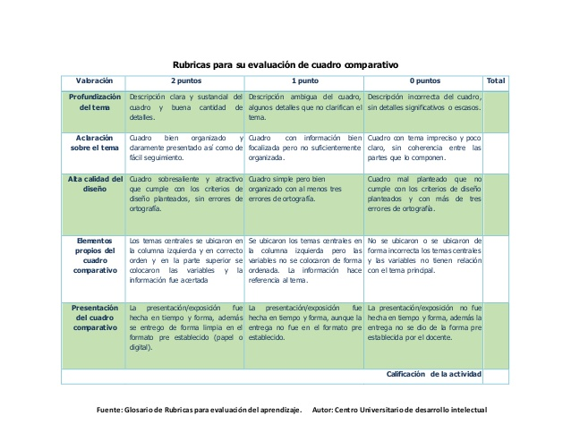
Nombre del alumno:________________________________ Curso____________________ grado y sección ___________ Fecha ________________ Puntos _______________ calificación _______________ El alumno describirá las características de los diferentes documentos académicos

